Slide 1
Planning solves the Rush Hour problem
2013/7/23
ezura
Notes:
この題目で発表します

Slide 2
目次
Rush Hour パズル
解法の概要
総当たり探索
計画的探索
実装
まとめ
Notes:
今回説明するのは、ラッシュアワーパズルを解くアルゴリズムです。
総当たり探索と、それよりも効率的な方法として考案された計画的探索の概要と実装を説明します

Slide 3
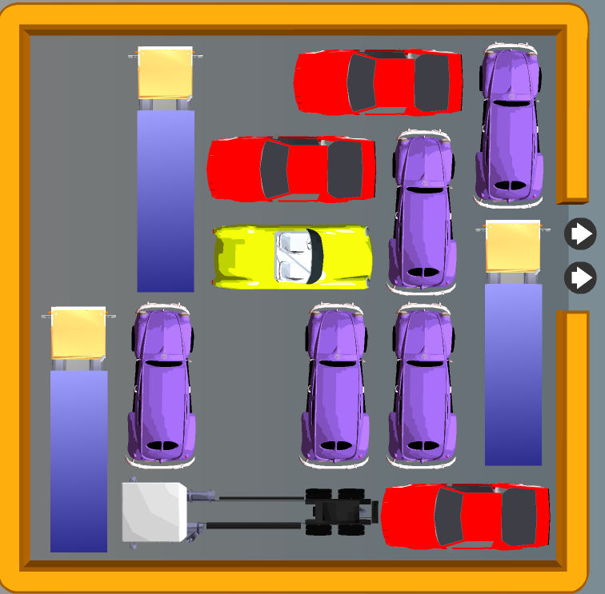
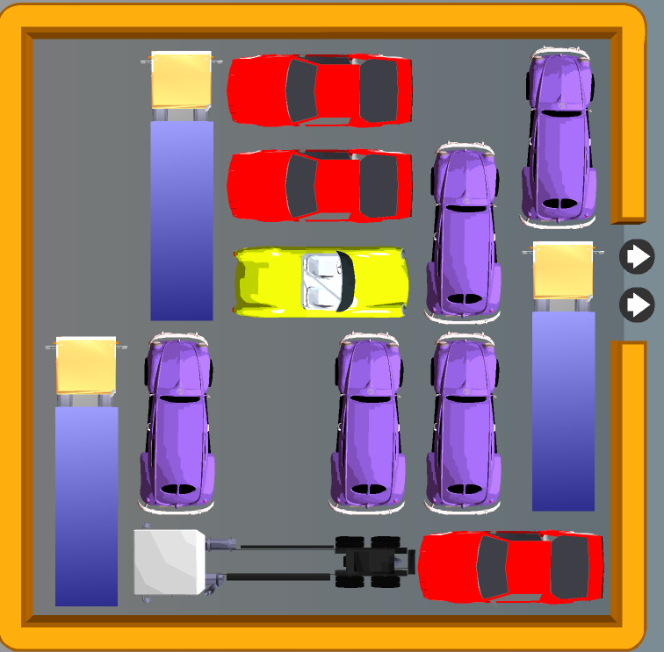

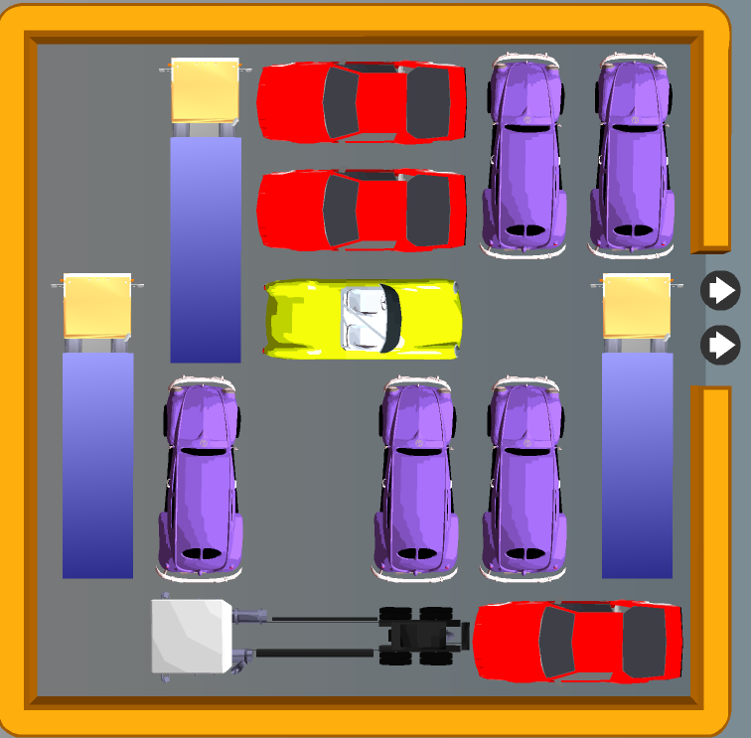
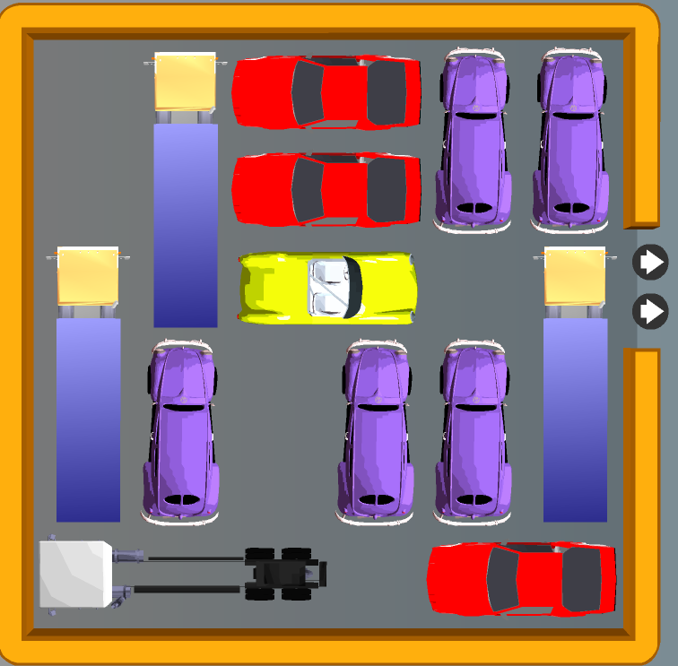
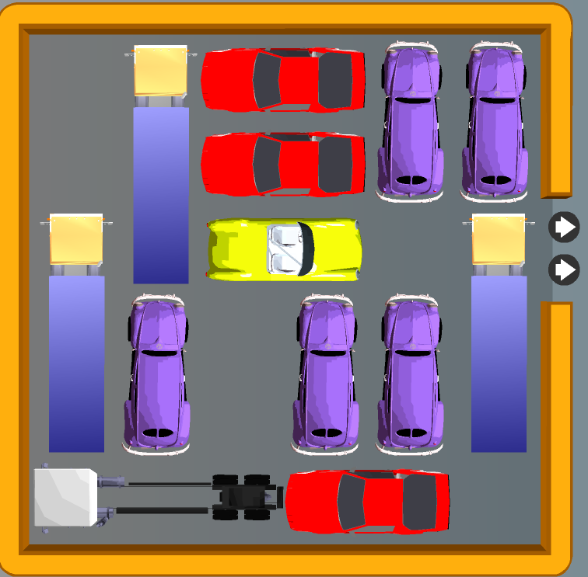
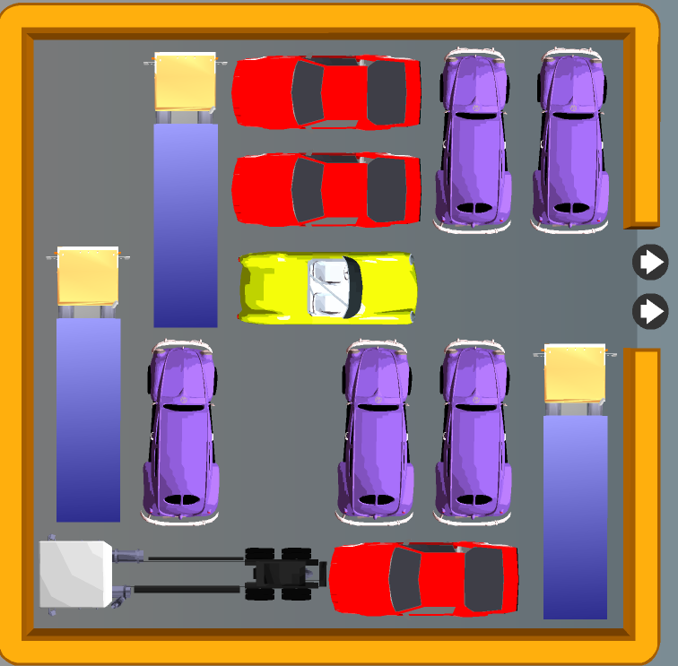
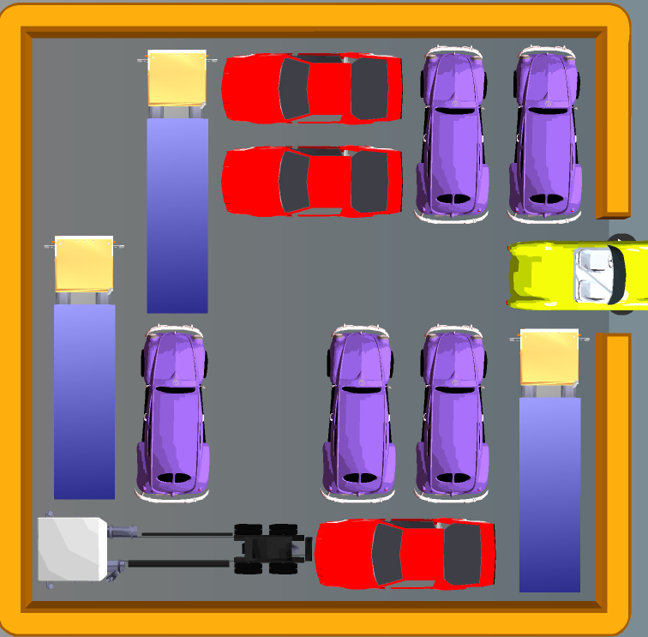
Rush Hour パズル
6×6 マス
車の脱出
動きの制限
横の車：左右
縦の車：上下
手数
http://freegamechannel.web.fc2.com/puzzle/rush-hour-road-rage.html
Notes:
Rush Hour パズルというのは、6*6 マスの空間に車が配置され、目標の車、今回はこの黄色い車を右の出口に移動させるというゲームです。
車の動きは横の車は左右、縦は上下に動け、車を移動させた回数が少ないほど高得点です。

Slide 4
解法の概要
Notes:
解法について説明します

Slide 5
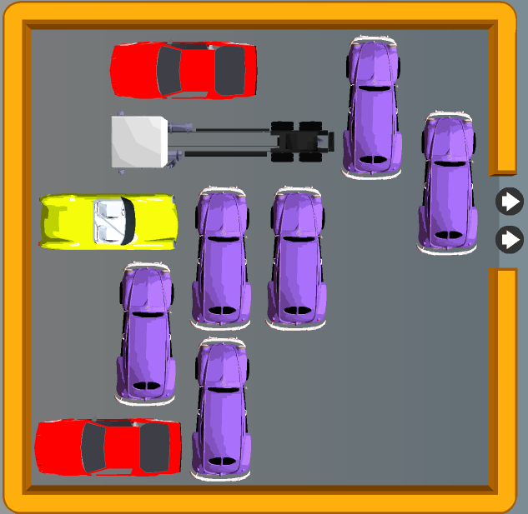
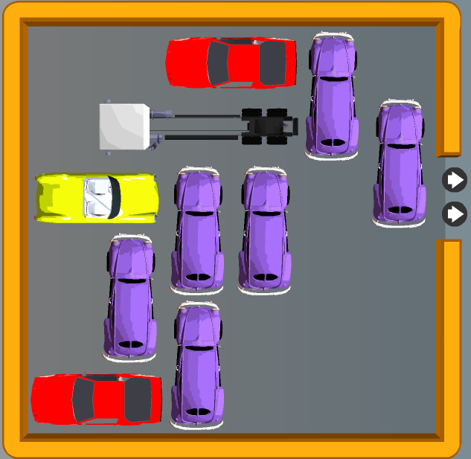

考え方
Move
State
State
Notes:
まずは、総当たり探索と計画的探索の両方に共通する概念を説明します
車の配置がこのようになっている状態で、車を移動させると違う状態に遷移すると考えます。

Slide 6














状態遷移
Move
Move
Move
Move
Move
Move
Move
Move
Move
Move
Move
Move
・・・
・・・
Move
Move
Move
Move
Move
・・・
Move
Move
Move
Move
Move
Move
Move
・・・
Move
Move
Move
Move
・・・
Move
Move
Notes:
赤い車以外も動かせるので、一つの状態から複数の状態に遷移できます。 1
さらに、遷移させた状態からさらに状態を遷移させられます。
ただし、遷移済みの 状態は再度遷移しても無駄なので、遷移済みの 状態には遷移しないようにします。
このような遷移を繰り返し、車が脱出できた状態を探します。

Slide 7
解法
総当たり探索
幅優先探索
深さ優先探索
計画的探索
Notes:
総当たり探索として
幅優先探索、深さ優先探索を説明します。

Slide 8
幅優先探索
Move
Move
Move
Move
Move
Move
Move
Move
Move
Move
Move
Move
・・・
・・・
Move
Move
Move
Move
Move
・・・
Move
Move
Move
Move
Move
Move
Move
・・・
Move
Move
Move
Move
・・・
Move
Move
Notes:
幅優先探索は同じ階層の状態を優先的に探索します

Slide 9
深さ優先探索
Move
Move
Move
Move
Move
Move
Move
Move
Move
Move
Move
Move
・・・
・・・
Move
Move
Move
Move
Move
・・・
Move
Move
Move
Move
Move
Move
Move
・・・
Move
Move
Move
Move
・・・
Move
Move
Notes:
深さ優先探索は階層が深いものを優先に探索します。
総当たり探索は、探索待ちの状態が指数的に増えていきます。
3**20 = 35 億弱
2

Slide 10
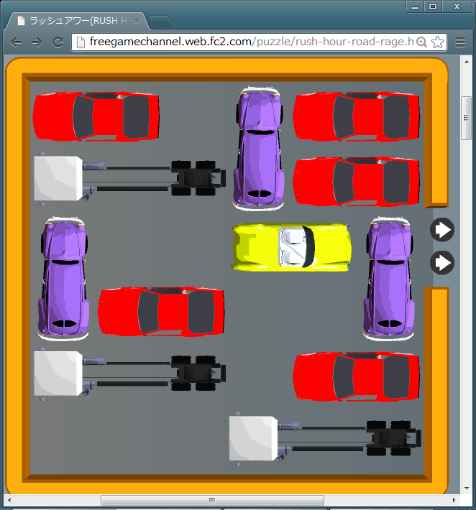
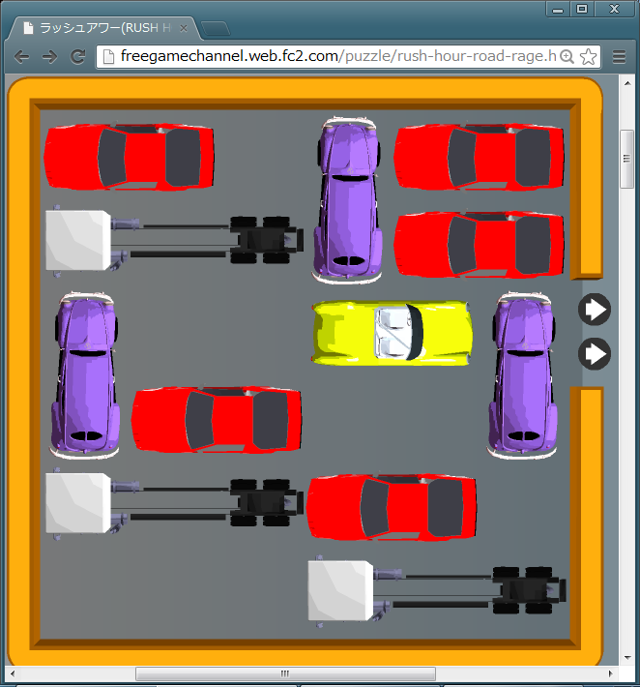
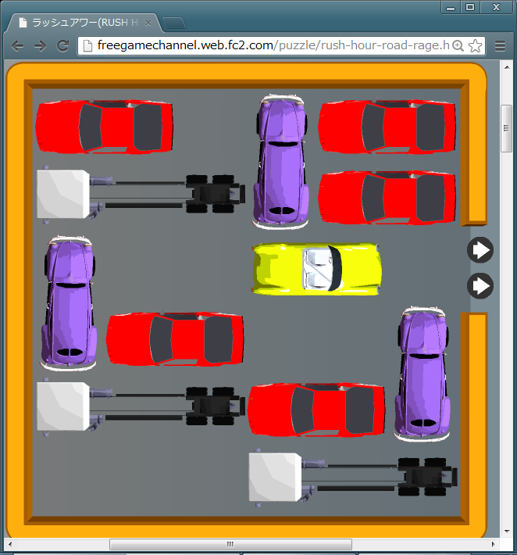
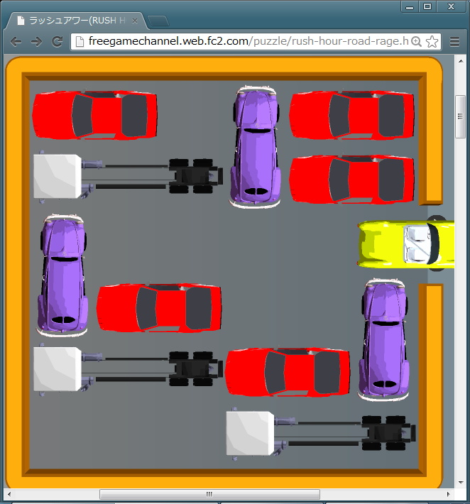
計画的探索
Notes:
より効率的な方法として計画的探索を説明します。
人間が考える方法と近い考え方で探索します。
まず、黄色い車を右の出口に移動させるには、紫の車が邪魔なので、この車を上か下に移動させる必要があると考えます。
上に動かすには、この二台の赤い車を移動させる、下に動かしには下のこの赤い車を動かす必要があるとわかります。
上の赤い車を動かすには紫の車を移動する必要がありますが、下の赤い車はこの状態で動かすことが可能です。
なので、この赤い車を動かして、紫の車が動かせて、目標の車が脱出できるという風に考えます。

Slide 11
実装
Notes:
4
プログラムの説明をします

Slide 12
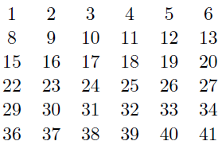
前提
マスを番号で表現
1 回の移動で 1 マス移動
状態 = 車の位置のリスト
State = Grid = [(Cell, Cell)] = [(Int, Int)]
脱出目標の車は 0 番目のアイテム
Notes:
前提として、マスは下のような番号で表現します。
一回の移動で1マス移動できます。
状態は、車の位置のリストで表します。車の位置は、何番と何番のマスの間を占拠しているかということで、このように表します。
脱出目標の車の情報は状態のリストの先頭に入っています。
6:42

Slide 13
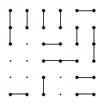
パズルの内容
puzzle1 :: Grid
puzzle1 = [(17,18), (1,15), (2,9), (3,10), (4,11), (5,6), (12,19), (13,27), (24,26), (31,38), (33,34), (36,37), (40,41)]
Puzzle 1
Notes:
今回解くのは、この問題です

Slide 14
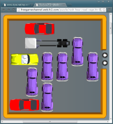


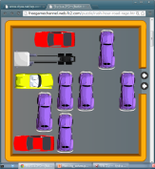
データタイプ
Vehicle = Int
Move = (Vehicle, Cell)
Path = ([Move], State)
Frontier = [Path]
Move
Move
Move
Notes:
その他のデータタイプはこのようになっています。
ビークルは、車の番号で、グリッドに入っている車の順番に対応しています。
ムーブは何番の車が何番のマスに移動するかで、パスはその状態に至るまで、どのような行動をしてきたかを表します。
フロンティアは探索待ちのパスです
６：３０

Slide 15
幅優先探索
bfsearch :: [State] -> Frontier -> Maybe [Move]
bfsearch qs [] = Nothing
bfsearch qs (p@(ms,q) : ps)
| solved q = Just ms
| q `elem` qs = bfsearch qs ps
| otherwise = bfsearch (q : qs) (ps ++ succs p)
探索済みの状態リスト
探索待ち リスト
動きのリスト
succs :: Path -> [Path]
succs (ms, q) = [(ms ++ [m], move q m) | m <- moves q]
Notes:
探索済みの状態リスト と 探索待ちリスト を入力して、正解状態までの動きのリストを出力します
探索中の状態が、パズルが解けている状態ならそこに至るまでの動きのリストを出力します。
探索済みの状態なら、何もせずに次の探索待ちの状態を探索します。
それ以外なら、探索中の状態で実行可能な動きと、それによって遷移可能な状態を探索待ちリストの後ろに加えます。
ムーブスは状態q で実行可能な動きのリストを出力し、ムーブは状態 q で Move m を実行した際の状態を返します。

Slide 16
深さ優先探索
dfsearch :: [State] -> Frontier -> Maybe [Move]
dfsearch qs [] = Nothing
dfsearch qs (p@(ms,q) : ps)
| solved q = Just ms
| q `elem` qs = dfsearch qs ps
| otherwise = dfsearch (q : qs) (succs p ++ ps)
探索済みの状態
探索待ちのリスト
結果
Notes:
深さ優先探索は先ほど説明した幅優先探索のプログラムの中で、赤い部分のps と succs pを入れ替えて、スタックの役割をするよう変更します。

Slide 17
幅優先探索
bfsearch :: [State] -> Frontier -> Maybe [Move]
bfsearch qs [] = Nothing
bfsearch qs (p@(ms,q) : ps)
| solved q = Just ms
| q `elem` qs = bfsearch qs ps
| otherwise = bfsearch (q : qs) (ps ++ succs p)
探索済みの状態リスト
探索待ち リスト
動きのリスト
Notes:
幅優先探索に戻りますが、このプログラムは、この赤い部分が原因で実行時間が遅くなります。
++ は左の引数に比例して実行時間がおそくなるので、この左の引数、探索待ちリストが大きくなるほど時間がかかります。
このプログラムを次のように変更します

Slide 18
幅優先探索の実装を改善
bfsearch :: [State] -> Frontier -> Frontier -> Maybe [Move]
bfsearch qs [][] = Nothing
bfsearch qs rs [] = bfsearch qs [ ] rs
bfsearch qs rs (p@(ms,q) : ps)
| solved q = Just ms
| q `elem` qs = bfsearch qs rs ps
| otherwise = bfsearch (q : qs) (succs p ++ rs) ps
2
5
1
Move
Move
蓄積リスト
1
3
6
Move
Move
1
Move
Move
4
7
探索待ちリスト
Notes:
赤い部分が主な変更点です。
探索中の状態の次の階層の探索待ちの状態をもう一つのリストにとっておき、その階層の全ての状態の探索を終了したら取っておいたものを探索待ちリストにいれます。

Slide 19
幅優先探索の実装を改善
bfsearch :: [State] -> Frontier -> Frontier -> Maybe [Move]
bfsearch qs [][] = Nothing
bfsearch qs rs [] = bfsearch qs [ ] rs
bfsearch qs rs (p@(ms,q) : ps)
| solved q = Just ms
| q `elem` qs = bfsearch qs rs ps
| otherwise = bfsearch (q : qs) (succs p ++ rs) ps
2
5
2
3
4
Move
Move
蓄積リスト
1
3
6
Move
Move
1
Move
Move
4
7
探索待ちリスト

Slide 20
幅優先探索の実装を改善
bfsearch :: [State] -> Frontier -> Frontier -> Maybe [Move]
bfsearch qs [][] = Nothing
bfsearch qs rs [] = bfsearch qs [ ] rs
bfsearch qs rs (p@(ms,q) : ps)
| solved q = Just ms
| q `elem` qs = bfsearch qs rs ps
| otherwise = bfsearch (q : qs) (succs p ++ rs) ps
2
5
6
7
5
Move
Move
蓄積リスト
1
3
6
Move
Move
2
3
４
Move
Move
4
7
探索待ちリスト

Slide 21
幅優先探索の実装を改善
bfsearch :: [State] -> Frontier -> Frontier -> Maybe [Move]
bfsearch qs [][] = Nothing
bfsearch qs rs [] = bfsearch qs [ ] rs
bfsearch qs rs (p@(ms,q) : ps)
| solved q = Just ms
| q `elem` qs = bfsearch qs rs ps
| otherwise = bfsearch (q : qs) (succs p ++ rs) ps
2
5
Move
Move
蓄積リスト
1
3
6
Move
Move
6
7
5
Move
Move
4
7
探索待ちリスト

Slide 22
計画的探索
ゴールから考える
データタイプ
Plan = [Move]
APath = ([Move], State, Plan)
AFrontier = [APath]
Path = ([Move], State)
Frontier = [Path]
Notes:
次に、計画的探索を説明します。
新たに3つのデータタイプを使用します。総当たり法との違いは、apath にpaln というムーブのリストがあることです。
apathは、この状態に至るまでの行動に加え、この状態からゴールの状態までにすべき行動を持ちます。

Slide 23
計画的探索
psearch :: [State] -> AFrontier -> Maybe [Move]
psearch qs [ ] = Nothing
psearch qs (p@(ms, q, plan) : ps)
| solved q = Just ms
| q `elem` qs = psearch qs ps
| otherwise = psearch (q : qs) (asuccs p ++ ps ++ bsuccs p)
asuccs:: APath -> [APath]
asuccs (ms, q, plan)
= [(ms ++ [m], move q m, plan_) | m : plan_ <-newplans q plan]
newplans :: Grid -> Plan -> [Plan]
newplans g [] = []
newplans g (m : ms) = mkplans (expand g m ++ ms)
where mkplans ms = if m `elem` gms then [ms] else
concat [mkplans (pms ++ ms) |
pms <-premoves g m,
all (\x -> not $ elem x ms) pms]
where m = head ms; gms = moves g
Notes:
総当たり法と大きく違うのは@@
ここで、
asuccs は主にnewplans で作った計画を出力し、bsuccs は足りない分を補足します。

Slide 24
処理の流れ
premoves :: Grid -> Move -> [[Move]]
premoves g (v, c) =
freeingmoves c (blocker g c)
premoves :: Grid -> Move -> [[Move]]
premoves g (v, c) =
freeingmoves c (blocker g c)
goalmoves :: Grid -> Plan
goalmoves g =
[(0, c) |
c <- [snd (head g) + 1 .. 20]]
asuccs:: APath -> [APath]
asuccs (ms, q, plan)
= [(ms ++ [m], move q m, plan_) | m : plan_ <-newplans q plan]
・・・
newplans g [] = []
newplans g (m : ms) = mkplans (expand g m ++ ms)
where mkplans ms = if m `elem` gms then [ms] else
concat [mkplans (pms ++ ms) |
pms <-premoves g m,
all (\x -> not $ elem x ms) pms]
where m = head ms; gms = moves g
Notes:
newplansは、現在の状態から、目的の行動 m を実行するために必要な行動を作成します。
始めてこの関数が実行されるときは、入力に goalmoves 作成された目標の車が出口に移動する動きが与えられます。
premove でその動きをするためにしなければいけない動きを作成します。車を2 マス動かすなら2つの動きが必要となります。
本当はpremove で複数の動きのパターンが出力されるのですが、この発表では簡略化のため省略します。
その動きに必要な動きをさらに作成します。
もし、現在の状態で動かせるものならば、mkplan の再帰が終了し、この Move のリストが出力されます。
今の状態にその動き適応します。この作成されたapath が次に psearch で処理されるときは、今度はこの状態からこの行動をするために必要な行動を作成します。
この処理を繰り返します。
ただし、作成済みの行動は作成することはできません。
例えば、車A を18 のますに移動させるために車A を18 のマスに移動させる という矛盾が生じるためです。
この expand についてですが

Slide 25
expand
expand :: Grid -> Move -> [Move]
expand g (v,c)
| r > f-7 = if c > f then [(v,p) | p <-[f+1 .. c]]
else [(v,p) | p <-[r-1, r-2 .. c]]
| otherwise = if c > f then [(v,p) | p <-[f+7,f+14 .. c]]
else [(v,p) | p <-[r-7, r-14 .. c]]
where (r,f) = g !! v
2 マス移動
1 マスずつ移動
Notes:
1 マスずつ移動するという制約を維持するためのものです。説明は割愛します。

Slide 26
計画的探索
psearch :: [State] -> AFrontier -> Maybe [Move]
psearch qs [ ] = Nothing
psearch qs (p@(ms, q, plan) : ps)
| solved q = Just ms
| q `elem` qs = psearch qs ps
| otherwise = psearch (q : qs) (asuccs p ++ ps ++ bsuccs p)
bsuccs (ms, q, _)
= [(ms++[m], q_, goalmoves q_) | m <-moves q, let q_ = move q m]
・・・
Notes:
bsuccs は、asuccs で作成した計画が失敗したときのために、計画とは関係ない動きを実行して状態を変え、違う条件下で計画を作るためのものです。
幅優先探索のときのように、この赤い部分で実行時間がかかるので、

Slide 27
計画的探索の実装の改善
psearch:: [State] -> AFrontier -> AFrontier -> Maybe [Move]
psearch qs [][] = Nothing
psearch qs rs [] = psearch qs [ ] rs
psearch qs rs (p@(ms, q, plan) : ps)
| solved q = Just (reverse ms)
| q `elem` qs = psearch qs rs ps
| otherwise = psearch (q : qs) (bsuccs p ++ rs) (asuccs p ++ ps)
Notes:
前回と同じようにもう一つのリストを作って改善します。

Slide 28
結果
Notes:
２

Slide 29
実行
深さ優先探索
dfsolve :: State -> Maybe [Move]
dfsolve g = dfsearch [] [([], g)]
幅優先探索
bfsolve :: State -> Maybe [Move]
bfsolve g = bfsearch [] [] [([], g)]
計画的探索
psolve :: State -> Maybe [Move]
psolve g = psearch [ ] [ ] [([ ], g, goalmoves g)]
Notes:
それぞれこの関数をしようして実行します

Slide 30
パズルの内容
puzzle1 :: Grid
puzzle1 = [(17,18), (1,15), (2,9), (3,10), (4,11), (5,6), (12,19), (13,27), (24,26), (31,38), (33,34), (36,37), (40,41)]
Puzzle 1
Notes:
今回解くのは、この問題です

Slide 31
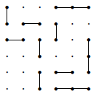
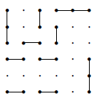
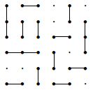
結果
 | 幅優先 |  | 計画 |  | 深さ優先
Puzzle | TIme | Moves | psolve | Moves | dfsolve | Moves
1 | 9.11 | 34 | 0.23 | 38 | 3.96 | 1228
2 | 4.71 | 18 | 0.04 | 27 | 3.75 | 2126
3 | 1.70 | 55 | 0.91 | 75 | 0.97 | 812
4 | 9.84 | 81 | 2.36 | 93 | 2.25 | 1305
Puzzle 1
Puzzle 2
Puzzle 3
Puzzle 4
Notes:
Pentium 3 1000MHz computer, using GHCi
著者のPC で実行した結果です。
計画的探索の実行速度が速く、幅優先探索で出力した解の手数と比べても、1.1 ～ 1.5 倍位しか変わらないことが分かります。

Slide 32
まとめ
Rush Hour problem の解法
総当たり探索
計画的探索
結果
手数： 計画的探索は幅優先探索の 1.1 ～ 1.5 倍多い
時間： 計画的探索は幅優先探索の 2 ～ 100 倍早い
Notes:
まとめです

Slide 33
ご清聴ありがとうございました

Slide 34
予備スライド

Slide 35
次の状態のリストの取得
succs
move
moves
adjs
freecells
allcells
occupied
foldr (merge . fillcells) []

